Slide 1

이미지 해시를 이용한 웹사이트 위$∙$변조 탐지 및 알림 서비스
정보통신공학과 201602119 유진솔
정보통신공학과 201403586 허성윤

Slide 2
CONTENTS
01 연구 배경
02 연구 목적
03 관련 연구 조사
04 주제 제안

Slide 3
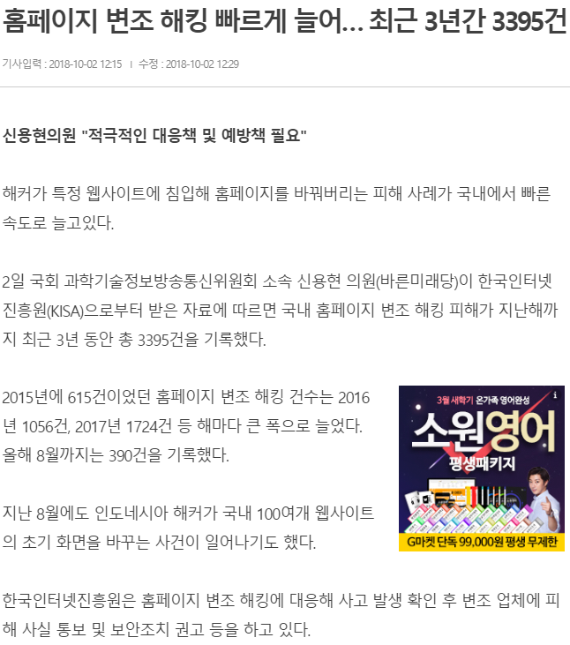
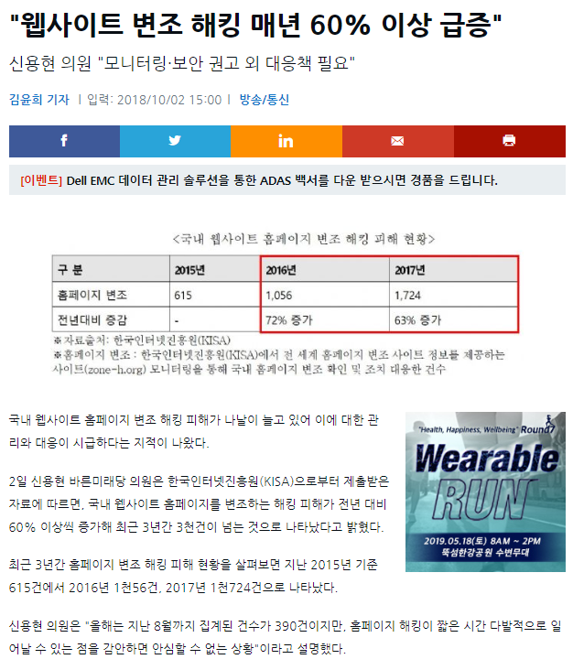
01
연구 배경
공공기관 또는 금융기관 사이트를 사칭하는 사이트들이 많이 생겨나고 있다.
한국인터넷진흥원(KISA)의자료에 따르면 웹사이트 위변조에 의한 해킹 피해가 지난 2년간 3000건이 넘는 것으로 나타났다.
참고자료(1)
참고자료(2)

Slide 4
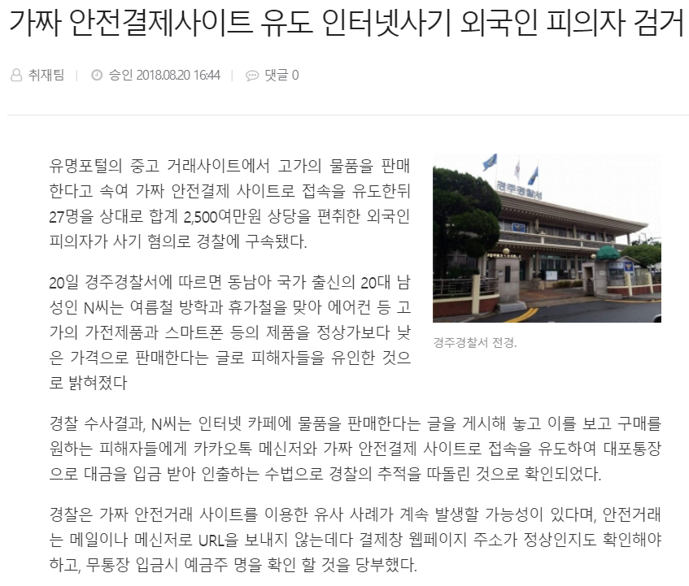
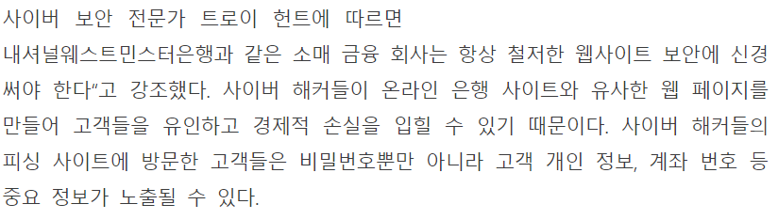
02
연구 목적
금전 사기를 목적으로 변조한 가짜 사이트들도 급증하고 있다.
특히 금융 기관과 같이 보안이 철저할 수 밖에 없다고 믿게 만드는 사이트들을 대상으로 피싱 사이트를 만들어 배포하는 해커들이 있다.
참고자료(3)
참고자료(4)

Slide 5
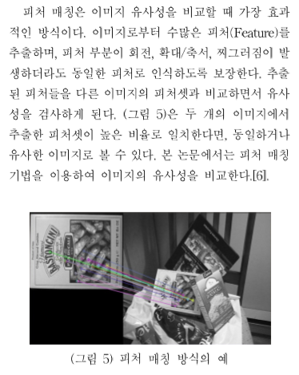
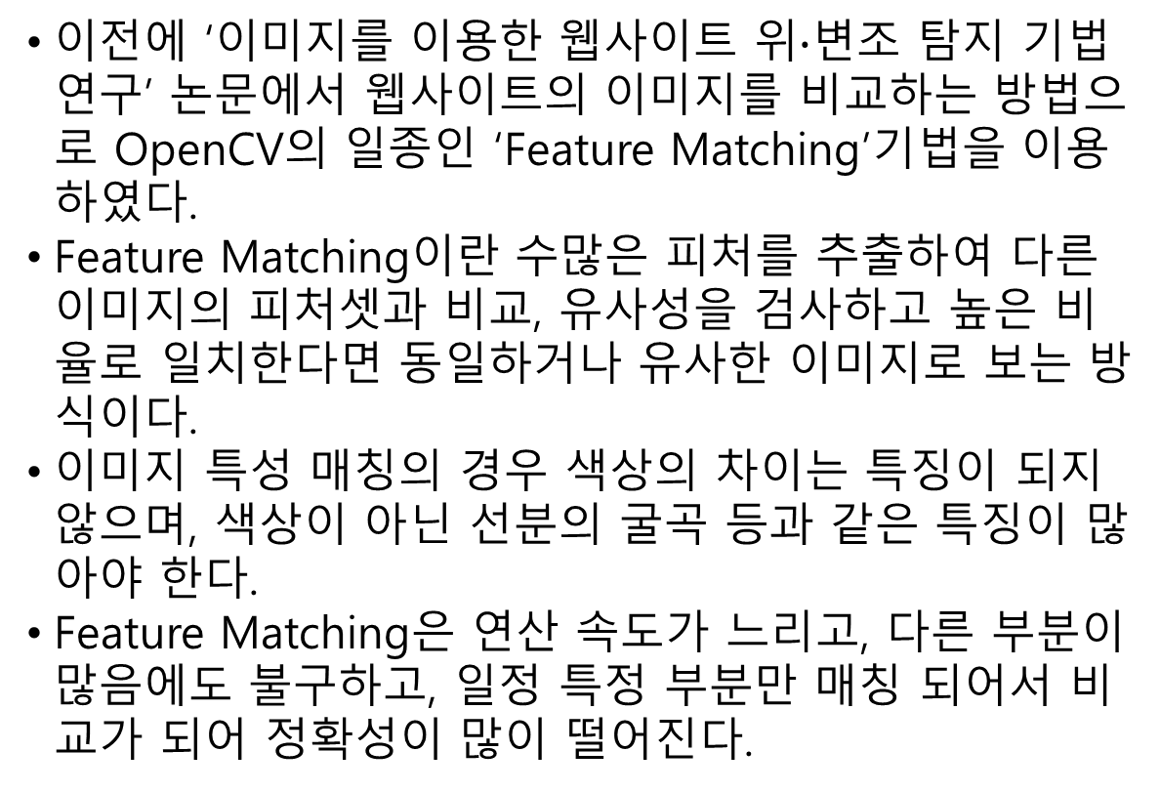
03
관련 연구 조사
이전에 ‘이미지를 이용한 웹사이트 위$∙$변조 탐지 기법 연구’ 논문에서 웹사이트의 이미지를 비교하는 방법으로 OpenCV의 일종인 ‘Feature Matching’기법을 이용하였다.
Feature Matching이란 수많은 피처를 추출하여 다른 이미지의 피처셋과 비교, 유사성을 검사하고 높은 비율로 일치한다면 동일하거나 유사한 이미지로 보는 방식이다.
이미지 특성 매칭의 경우 색상의 차이는 특징이 되지 않으며, 색상이 아닌 선분의 굴곡 등과 같은 특징이 많아야 한다.
Feature Matching은 연산 속도가 느리고, 다른 부분이 많음에도 불구하고, 일정 특정 부분만 매칭 되어서 비교가 되어 정확성이 많이 떨어진다.
참고자료(5)

Slide 6
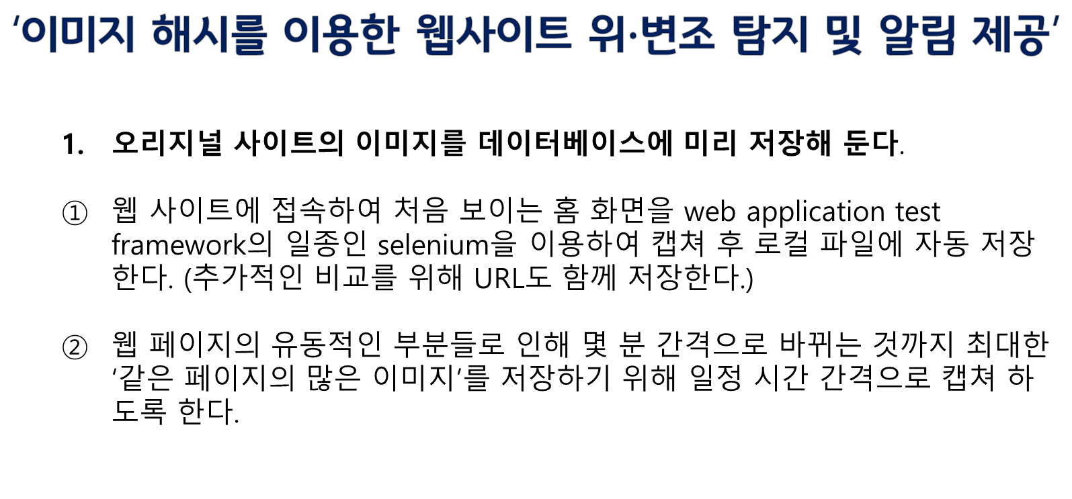
04
주제 제안
‘이미지 해시를 이용한 웹사이트 위$∙$변조 탐지 및 알림 제공’
오리지널 사이트의 이미지를 데이터베이스에 미리 저장해 둔다.
웹 사이트에 접속하여 처음 보이는 홈 화면을 web application test framework의 일종인 selenium을 이용하여 캡쳐 후 로컬 파일에 자동 저장한다. (추가적인 비교를 위해 URL도 함께 저장한다.)
웹 페이지의 유동적인 부분들로 인해 몇 분 간격으로 바뀌는 것까지 최대한 ‘같은 페이지의 많은 이미지’를 저장하기 위해 일정 시간 간격으로 캡쳐 하도록 한다.

Slide 7
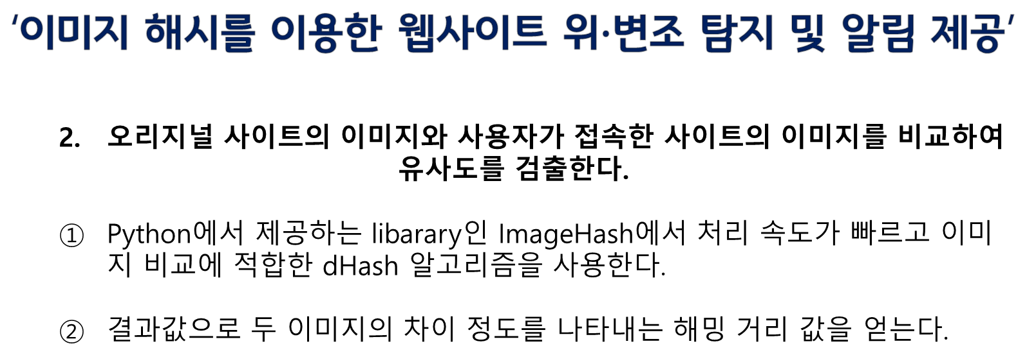
04
주제 제안
‘이미지 해시를 이용한 웹사이트 위$∙$변조 탐지 및 알림 제공’
오리지널 사이트의 이미지와 사용자가 접속한 사이트의 이미지를 비교하여
유사도를 검출한다.
Python에서 제공하는 libarary인 ImageHash에서 처리 속도가 빠르고 이미지 비교에 적합한 dHash 알고리즘을 사용한다.
결과값으로 두 이미지의 차이 정도를 나타내는 해밍 거리 값을 얻는다.

Slide 8
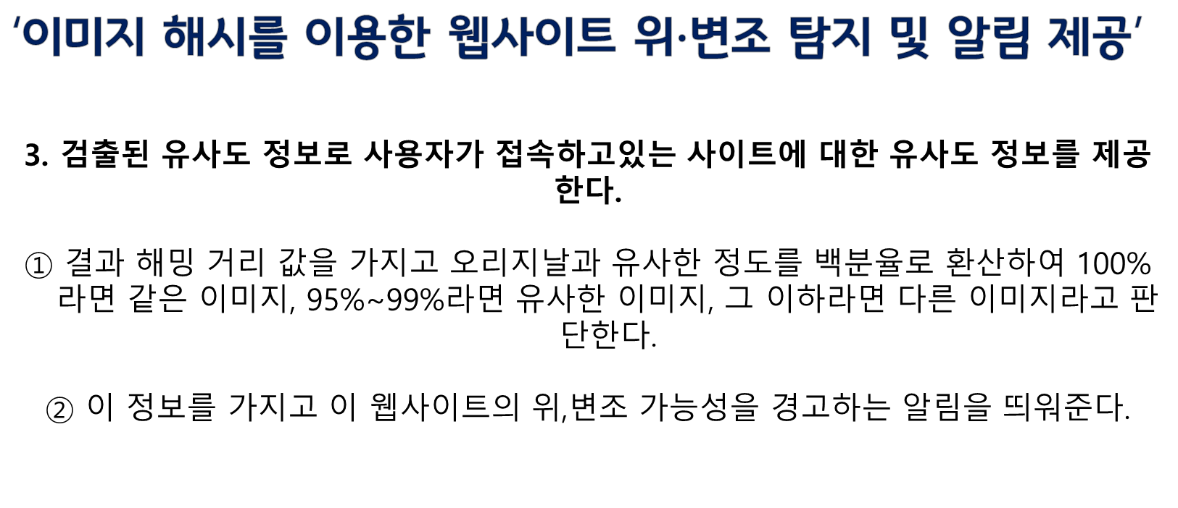
04
주제 제안
‘이미지 해시를 이용한 웹사이트 위$∙$변조 탐지 및 알림 제공’
3. 검출된 유사도 정보로 사용자가 접속하고있는 사이트에 대한 유사도 정보를 제공한다.
결과 해밍 거리 값을 가지고 오리지날과 유사한 정도를 백분율로 환산하여 100%라면 같은 이미지, 95%~99%라면 유사한 이미지, 그 이하라면 다른 이미지라고 판단한다.
이 정보를 가지고 이 웹사이트의 위,변조 가능성을 경고하는 알림을 띄워준다.

Slide 9
04
기술 세부 설명 –유사도 분석 알고리즘
dHash알고리즘
입력이미지를 회색조로 변환한다.
이미지 크기 조정을 9 x 8 픽셀 나노로 크기 조정을 하여, 결과 이미지 해시가 초기 공간 크기에 관계없이 비슷한 사진과 크기가 일치 하도록 한다.
인접한 픽셀의 차이를 계산하면 8가지 차이가 생겨서 8x8의 64비트 해시가 되고, 이 비트를 할당하여 해시를 작성한다.
서로 다른 두 해시의 비트를 비교하여 해밍거리를 구한다.
해밍거리가 0이면 두 해시가 동일하다, 즉 두 이미지가 동일하다는 것을 의미한다.

Slide 10
05
출처 및 참고 문헌
참고자료(1)-http://www.etoday.co.kr/news/section/newsview.php?idxno=1669018
참고자료(2)-http://www.zdnet.co.kr/view/?no=20181002145050
참고자료(3)-http://www.gjfocus.co.kr/news/articleView.html?idxno=10228
참고자료(4)-https://www.dailysecu.com/?mod=news&act=articleView&idxno=27161
참고자료(5)-https://www.earticle.net/Article/A263848 – 이미지를 이용한 웹사이트 위•변조 탐지
참고자료(6)-
참고자료(7)-

Slide 11
THANK YOU

